Slide 1
Projet n°5 : Segmentez des clients d'un site e-commerce
1) Introduction et présentation du sujet
2) Traitement des données
3) Analyses et conclusion

Slide 2
1) Introduction et présentation du sujet
Contexte
Olist: Entreprise brésilienne aidant les commerçants à vendre leurs produits sur diverses marketplaces en ligne (Amazon, Ebay, etc.)
Objectif 1: Segmentation de qualité des clients
Objectif 2: Proposition d’un contrat de maintenance
Base de données: 9 fichiers CSV

Slide 3
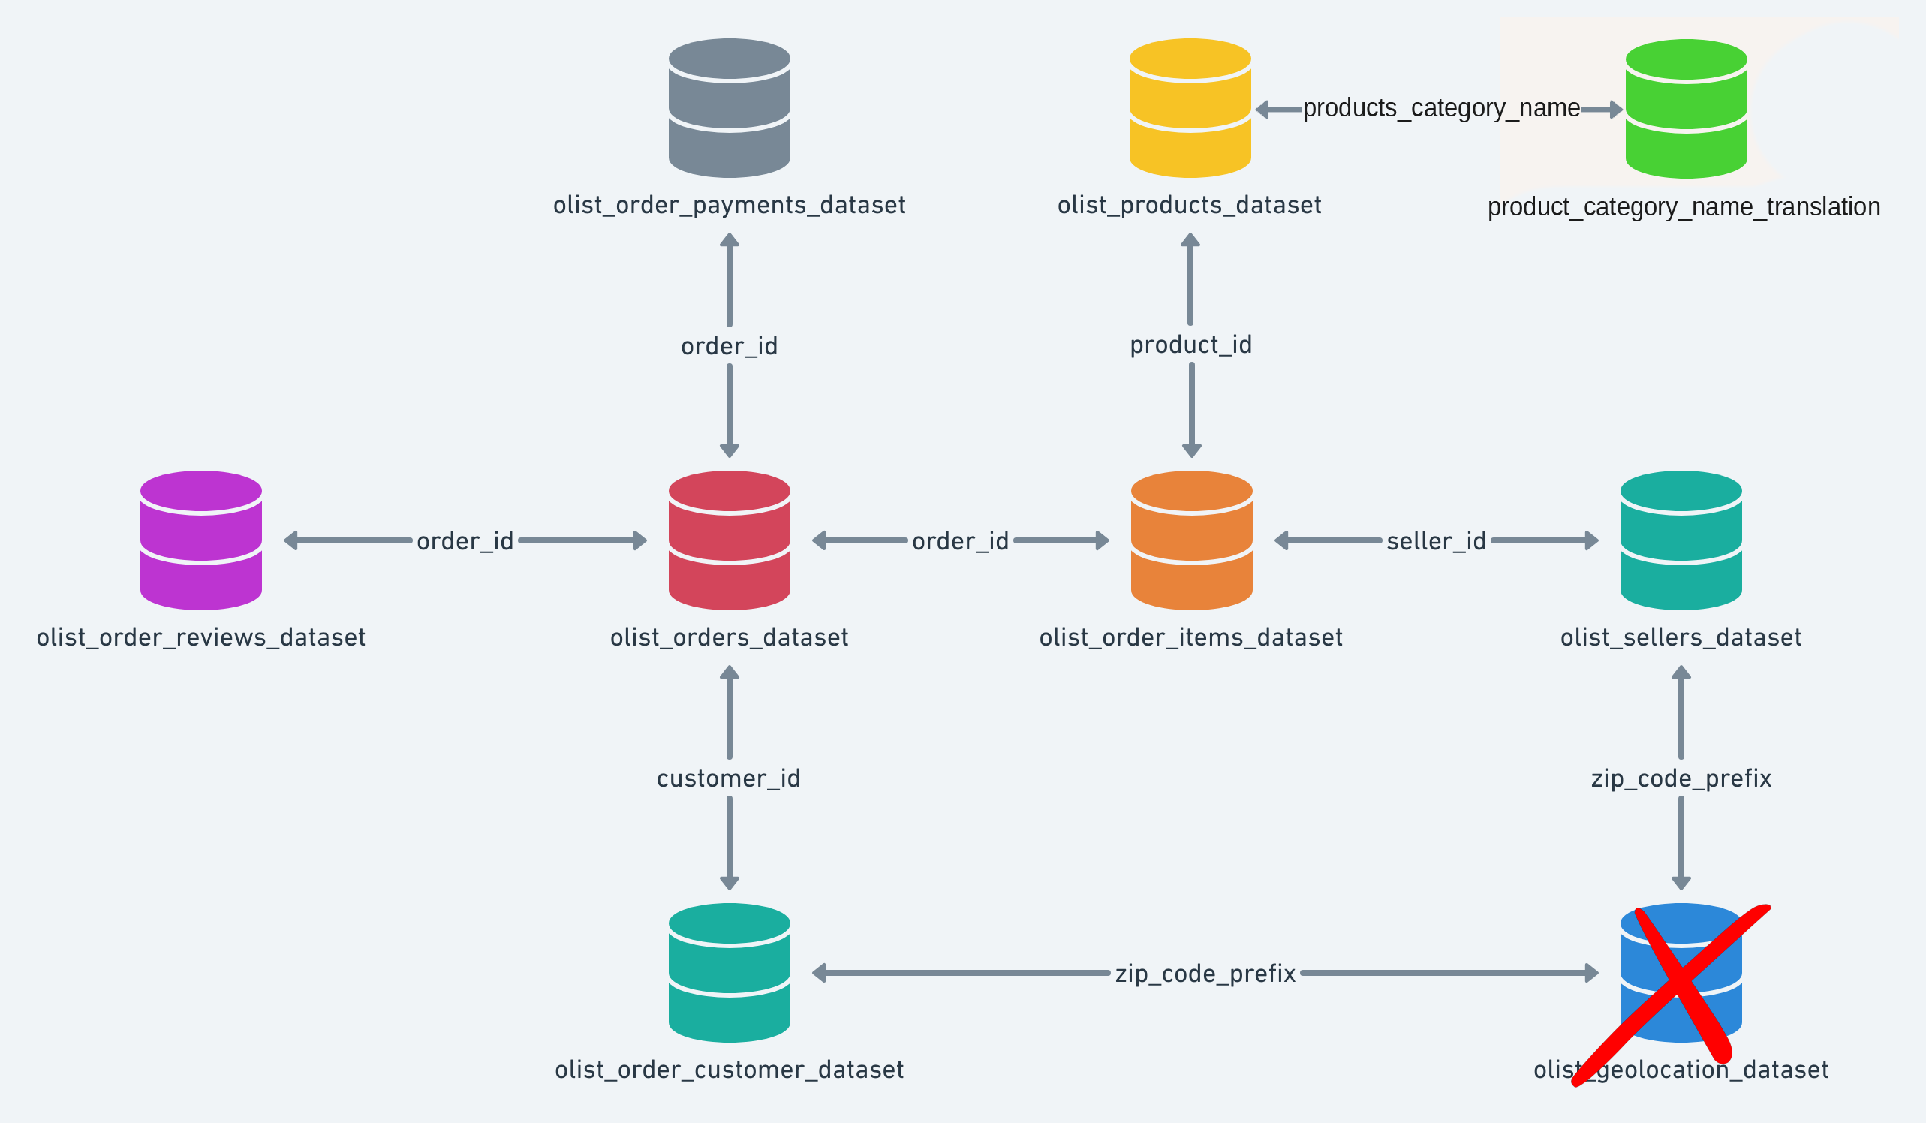
1) Introduction et présentation du sujet
Dataset
8 fichiers CSV fusionnés en un dataframe (C(40) + L(115609))

Slide 4
2) Traitement des données
Dataset (115609 lignes – 40 colonnes)
Commandes livrées avec succès uniquement: L(115609) -> L(113210)
« order_status » : C(40) -> C(39)
«review_comment_title » et «review_comment_message» : C(39) -> C(37)
Peuvent être remplacés par «review_score»
Lignes possédant des NaN : L(113210) -> L(113186)
«product_category_name» -> «product_category_name _english» C(37) -> C(36)
«customer_id» -> «customer_unique_id» C(36) -> C(35)
« payment_sequential» : C(35) -> C(34)
Lignes dupliquées : L(113186) -> L(112542)
« order_item_id» : C(34) -> C(33)
Peut être remplacé par «product_id»
«order_approved_at» et «order_delivered_carrier_date» : C(33) -> C(31)

Slide 5
2) Traitement des données
Dataset (115609 lignes – 40 colonnes)
Transformation du format « datetime » en format « UNIX »
« order_delivered_customer_date»,
«order_estimated_delivery_date» et « review_answer_timestamp»
Création colonne « delivery_lead_time » C(31) -> C(32)
delivery_lead_Time = order_estimated_delivery_date - order_delivered_customer_date
«order_estimated_delivery_date» C(32) -> C(31)
«shipping_limit_date» C(31) -> C(30)
«review_creation_date» C(30) -> C(29)
Plusieurs reviews pour une même commande L(112542) -> L(99227)
On ne gardera que la review la plus récente
«review_answer_timestamp» C(29) -> C(28)
«product_name_lenght» et « product_description_lenght » C(28) -> C(26)

Slide 6
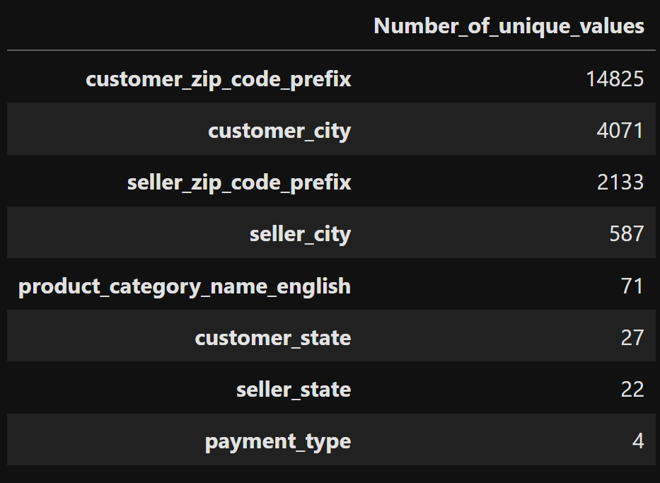
2) Traitement des données
Dataset (115609 lignes – 40 colonnes)
One-hot encoding sur certaines colonnes:
« product_category_name_English»
« customer_state »
« seller_state »
« payment_type »
C(26) -> C(141)

Slide 7
2) Traitement des données
Dataset (115609 lignes – 40 colonnes)
«review_id» et « seller_id» C(141) -> C(139)
Regroupement des lignes par « product_id » et « order_id » L(99227) -> L(91459)
Un client peut avoir plusieurs commandes et avoir acheté plusieurs produits
«product_id» et «order_id» C(139) -> C(137)
Colonnes R F M (Recency, frequency et monetary_value) C(137) -> C(140)
Vont servir pour la Segmentation RFM
Lignes ne respectant pas une certaine condition L(91459) -> L(82163)
payment_value = price + freight_value
« payment_value» -> « monetary_value » C(140) -> C(139)
« freight_value» -> « freight_value_percentage »
freight_value_percentage = (freight_value)/(price)*100
115609 lignes + 40 colonnes -> 82163 lignes + 139 colonnes

Slide 8
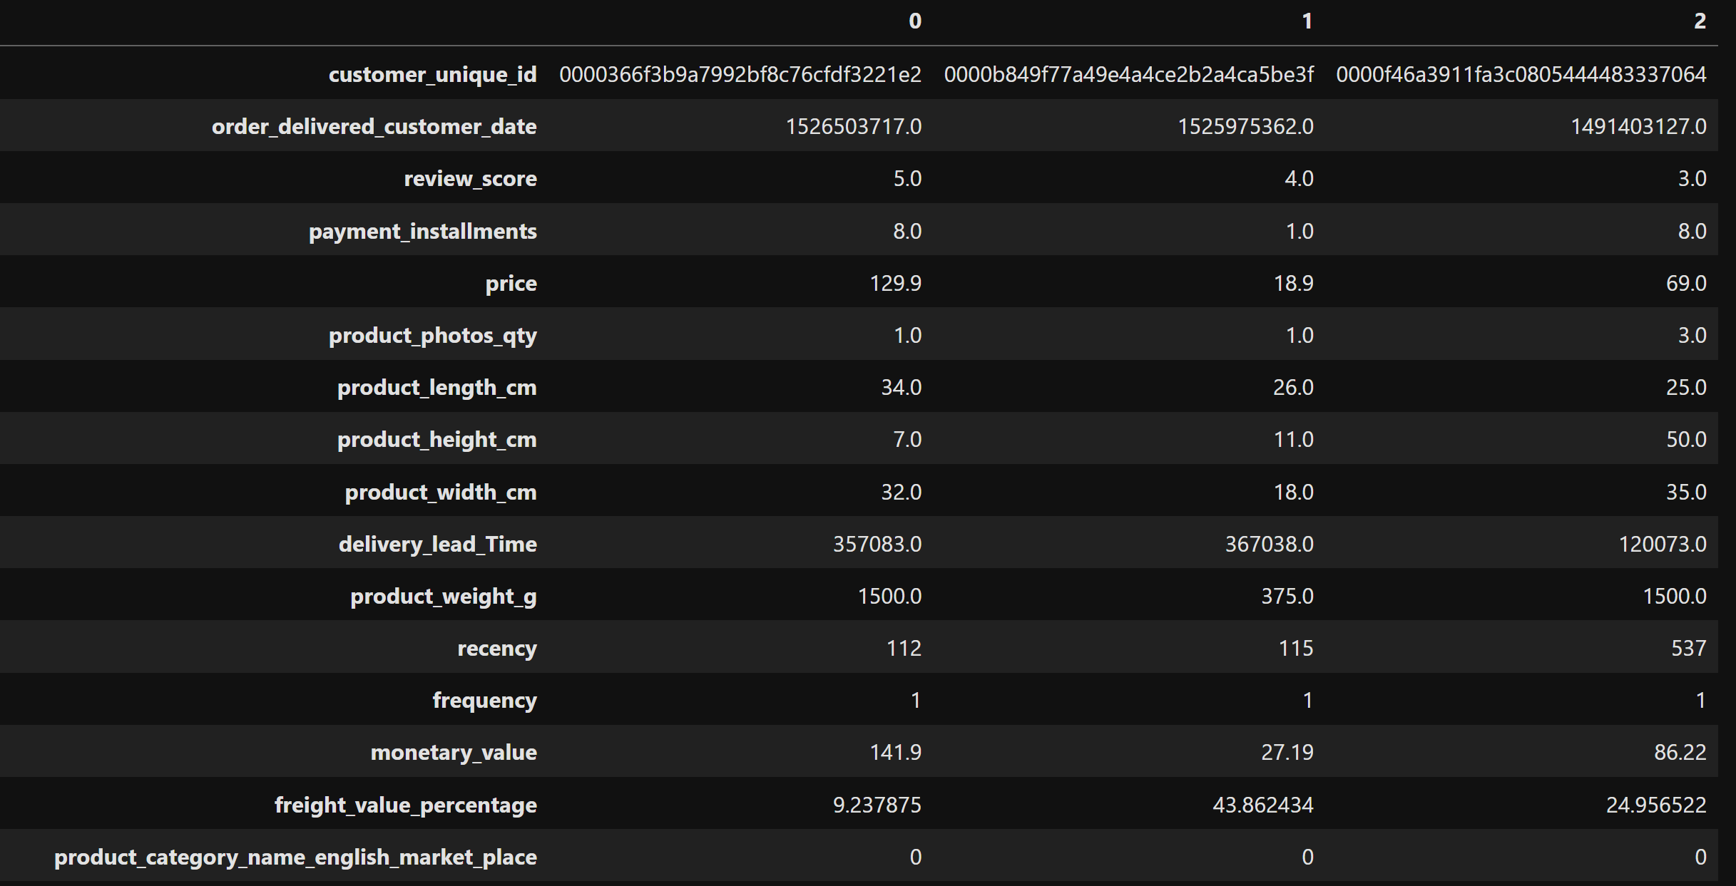
2) Traitement des données
Les features restantes

Slide 9
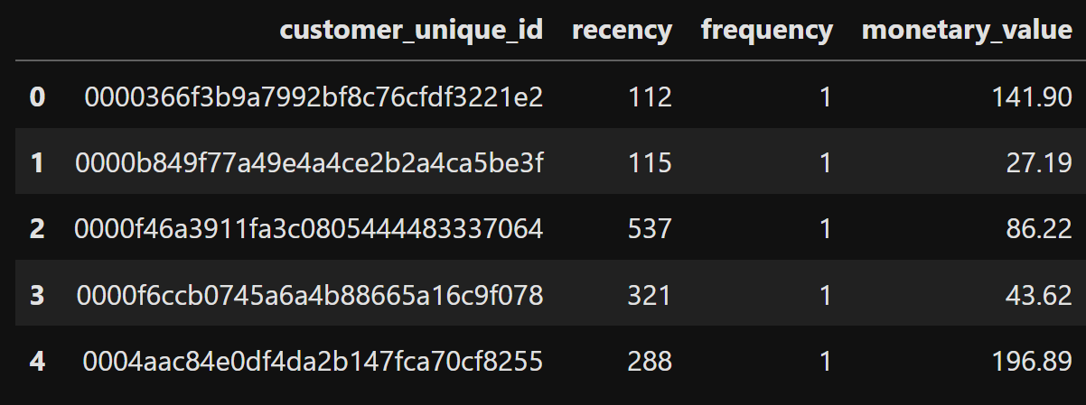
3) Analyses et conclusion
Segmentation RFM (présentation)
recency: Nombre de jours depuis le dernier achat du client
frequency: Nombre de fois qu’un client a effectué un achat
monetary_value: Montant total dépensé par le client

Slide 10
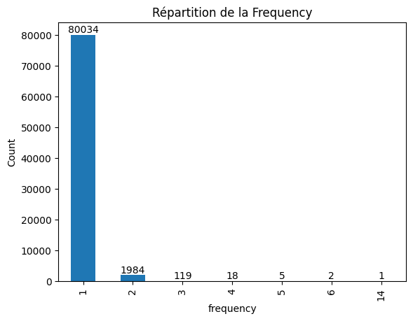
3) Analyses et conclusion
Segmentation RFM (scoring)
Méthode des quartiles:
1/2/3/4 point(s) pour le 1er/2ème/3ème/4ème quartile
Exception « frequency »
Impossible de créer des quartiles
1 point -> 1 commande
2 points -> 2 commandes
3 points -> 3 commandes
4 points -> 4 commmandes ou plus

Slide 11
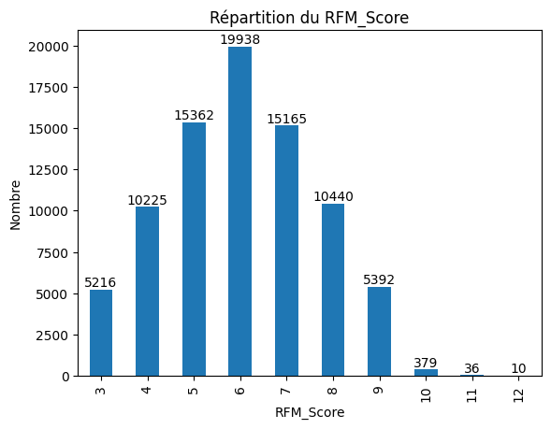
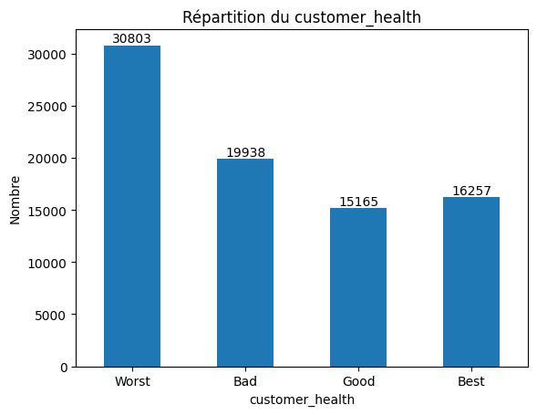
3) Analyses et conclusion
Segmentation RFM (RFM Score)
RFM Score = Score total
Segmentation de nos clients en quartile

Slide 12
3) Analyses et conclusion
Limites de la segmentation RFM
- La segmentation est créée uniquement sur 3 features (R F M)
Le nombre de segments est arbitraire (ici on a choisi des quartiles)
Utilisation d’algorithmes de clustering pour une segmentation plus poussée:
Clustering k-means
Clustering DBSCAN
Clustering de Ward

Slide 13
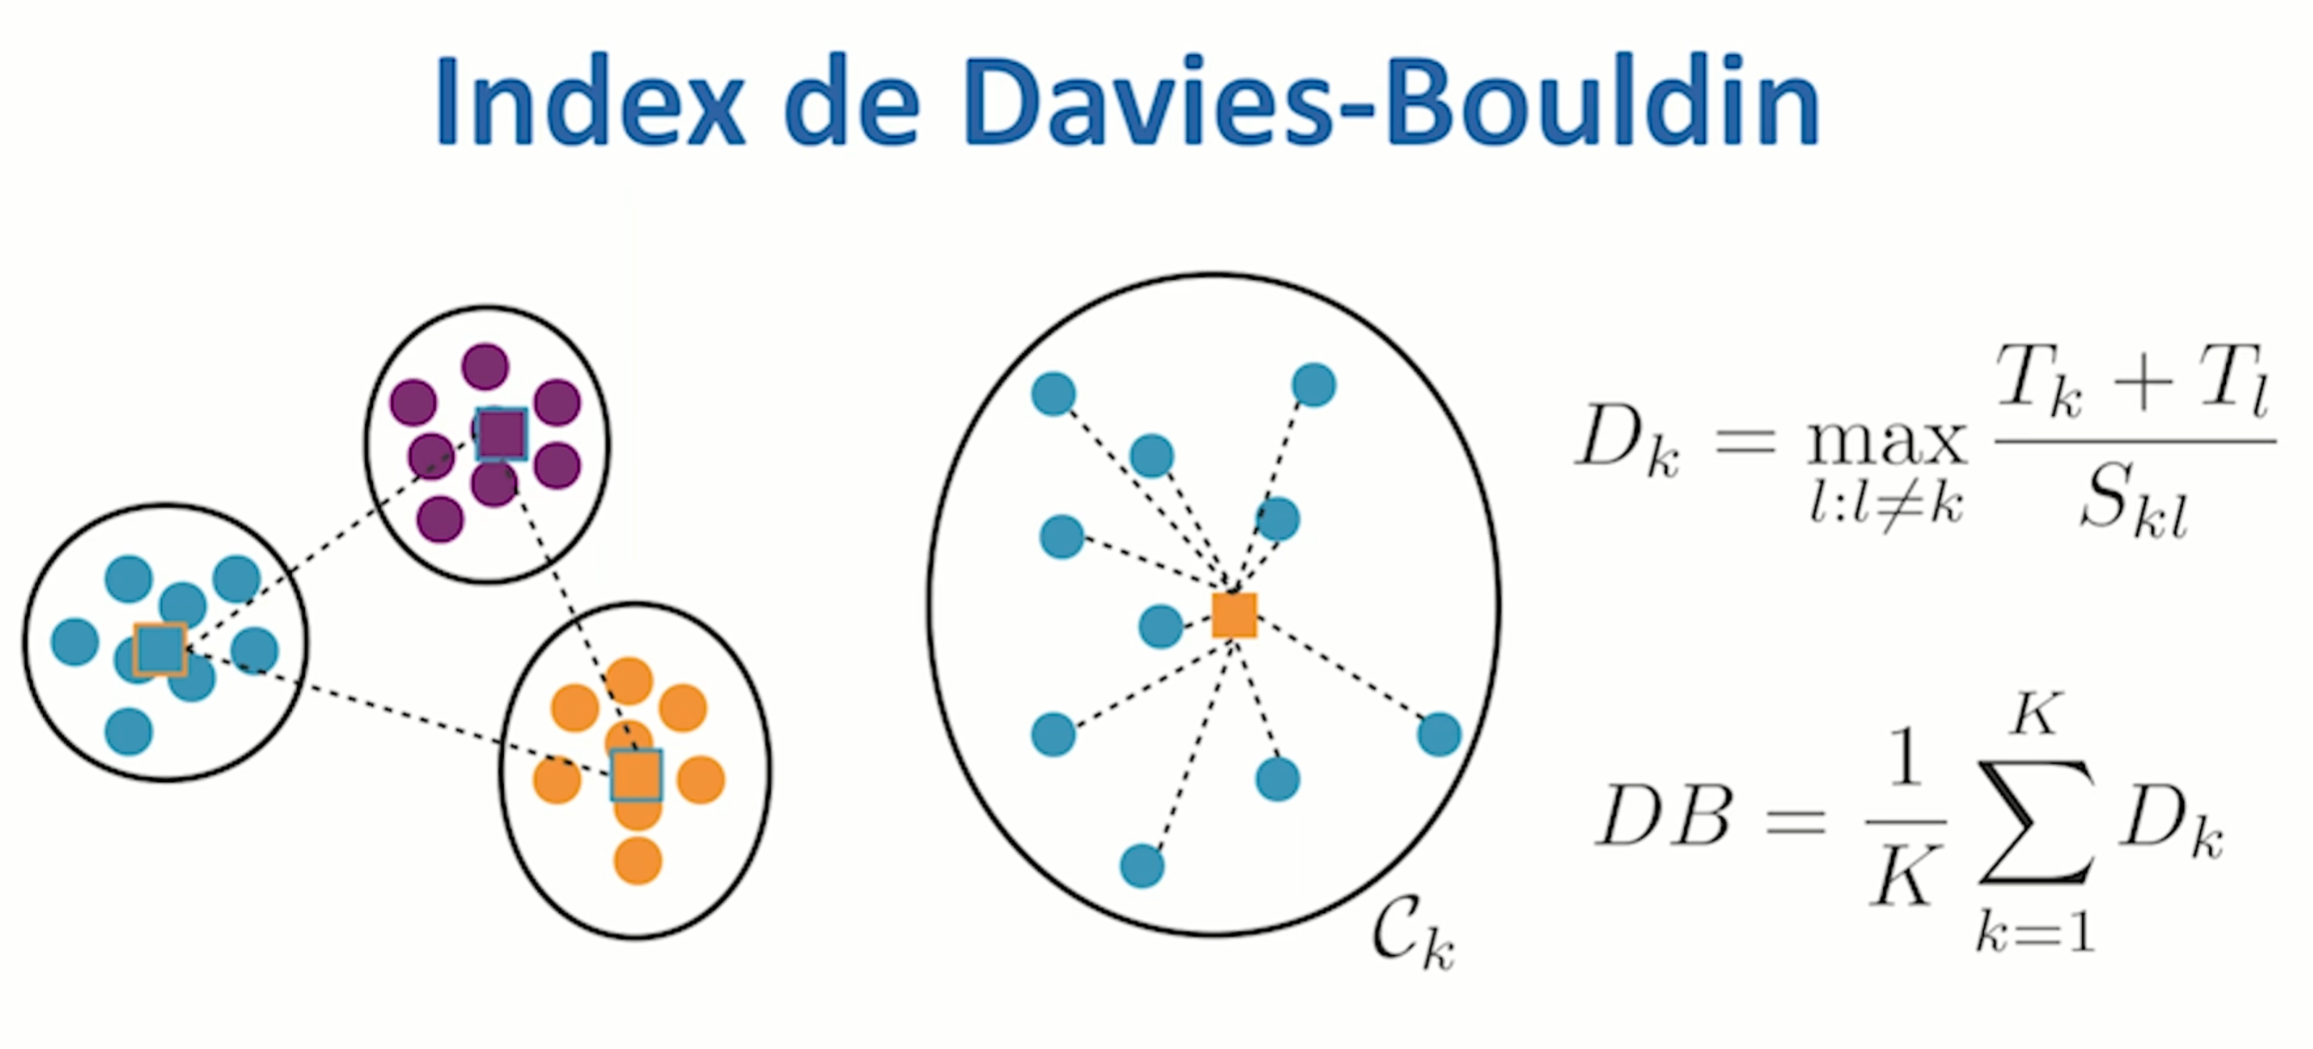
3) Analyses et conclusion
Index de Davies-Bouldin
Score: [0, +∞]
K = Nombre de clusters
T = Homogénéité des clusters
S = Séparation des clusters
Mesure la balance entre l’homogénéité T et la séparation S
Plus la valeur tend vers 0, meilleure sera la qualité du clustering

Slide 14
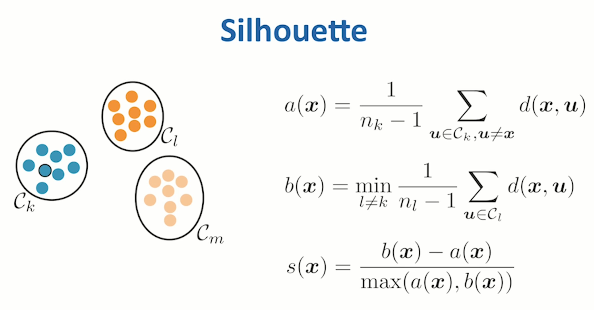
3) Analyses et conclusion
Silhouette
Score: [-1, 1]
a(x) = Distance moyenne entre un point x et les points de son cluster
b(x) = Minimum de la distance moyenne entre un point x et les points d'un cluster auquel il n'appartient pas
Plus la valeur se rapproche de 1, meilleure sera la qualité du clustering

Slide 15
3) Analyses et conclusion
Clustering k-means (définition)
- K points aléatoires utilisés comme centres initiaux des clusters
- Chaque point de l'ensemble des données est assigné au cluster dont le centroïde est le plus proche
- Les nouvelles positions des centroïdes sont calculées en faisant la moyenne des points qui sont dans chaque cluster
- Les étapes 2 et 3 se répètent jusqu'à ce que les centroïdes ne bougent plus

Slide 16
3) Analyses et conclusion
Clustering k-means (features ACP)
Choix des features? Utilisation de l’ACP (Analyse en Composantes Principales):
Composantes principales: Combinaisons linéaires des colonnes initiales afin de saisir la plus grande part de la variance (dispersion des valeurs)
La première composante principale est celle qui capture le plus de variance,
la seconde est celle qui capture la plus grande part de la variance restante, et
ainsi de suite pour les composantes suivantes
Ici 9 composantes principales sont nécessaires pour expliquer plus de 90% de la variance

Slide 17
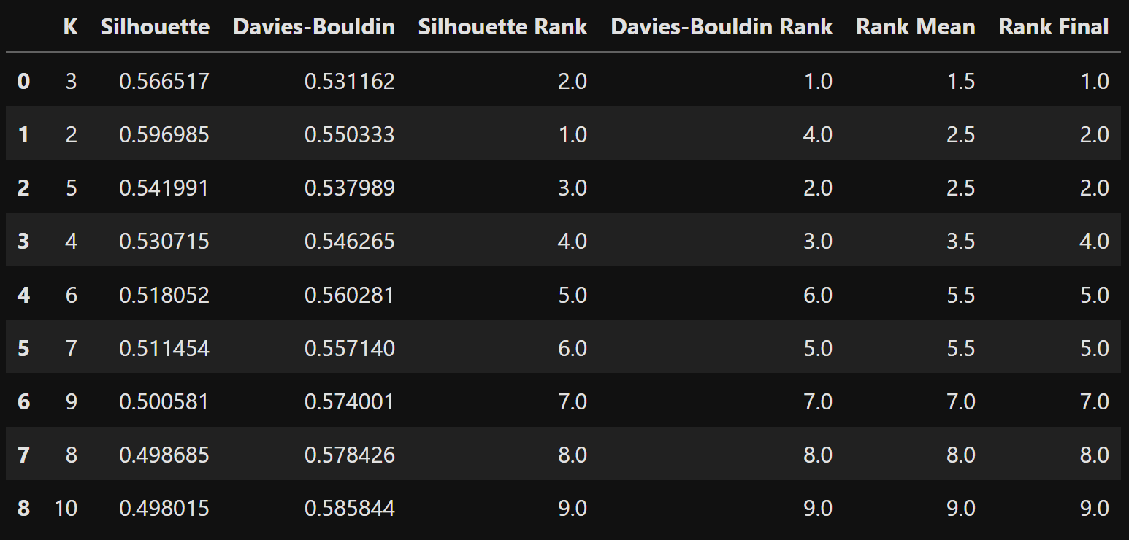
3) Analyses et conclusion
Clustering k-means (features ACP)
K = 3
Silhouette = 0,57 / Davies-Bouldin = 0,53
Composantes principales: Combinaisons linéaires des colonnes initiales afin de saisir la plus grande part de la variance (dispersion des valeurs) possible
La première composante principale est celle qui capture le plus de variance,
la seconde est celle qui capture la plus grande part de la variance restante, et
ainsi de suite pour les composantes suivantes
Ici 9 composantes principales sont nécessaires pour expliquer 90+% de la variance

Slide 18
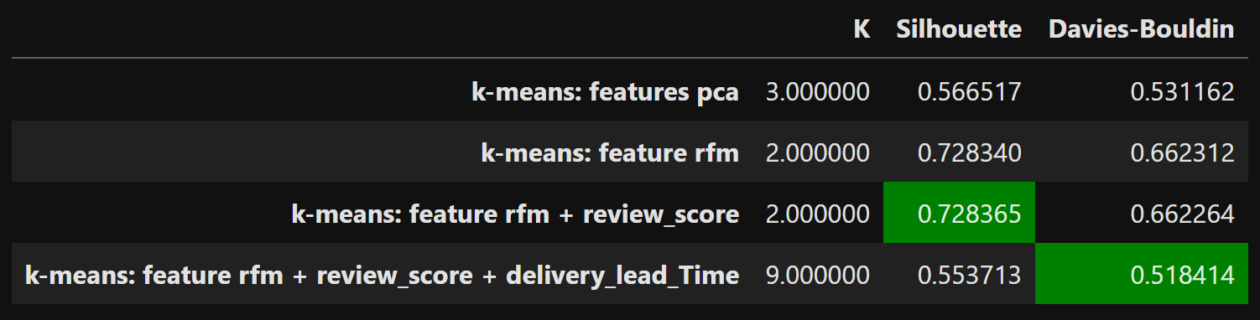
3) Analyses et conclusion
Clustering k-means (Comparaison des features)
K-means: feature rfm + review score est à privilégier:
Meilleure Silhouette
K = (2, 3) est beaucoup plus représenté que K = 9
Cahier des charges: Comportement + Satisfaction du client

Slide 19
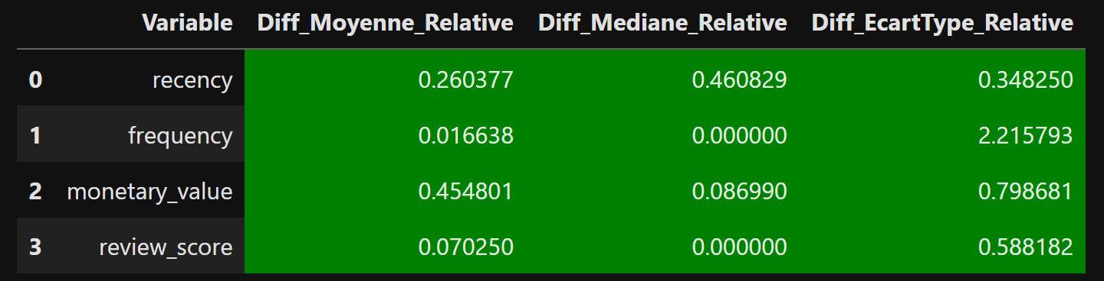
3) Analyses et conclusion
Création de samples pour DBSCAN et Ward
DBSCAN et Ward demandent trop de RAM pour tout le dataset (> 56gb)
Clustering sur un sample du dataset (20%)
Différence relative Moyenne/Médiane/Écart-Type < 5%

Slide 20
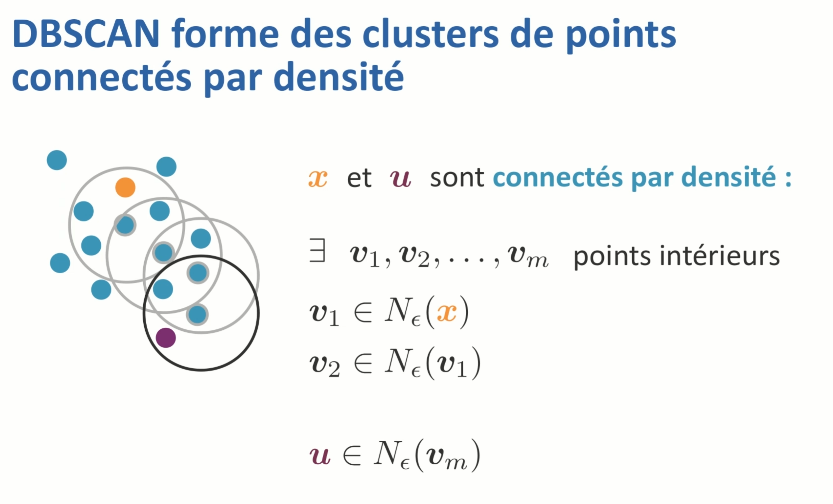
3) Analyses et conclusion
Clustering DBSCAN (Density-Based Spatial Clustering of Applications with Noise)
Deux hyperparamètres:
epsilon: Distance maximale entre les points pour être considérés voisins
min_samples: Nombre minimal de points pour former un cluster
Les points ne satisfaisant pas ces conditions sont considérés comme étant du bruit (noise)

Slide 21
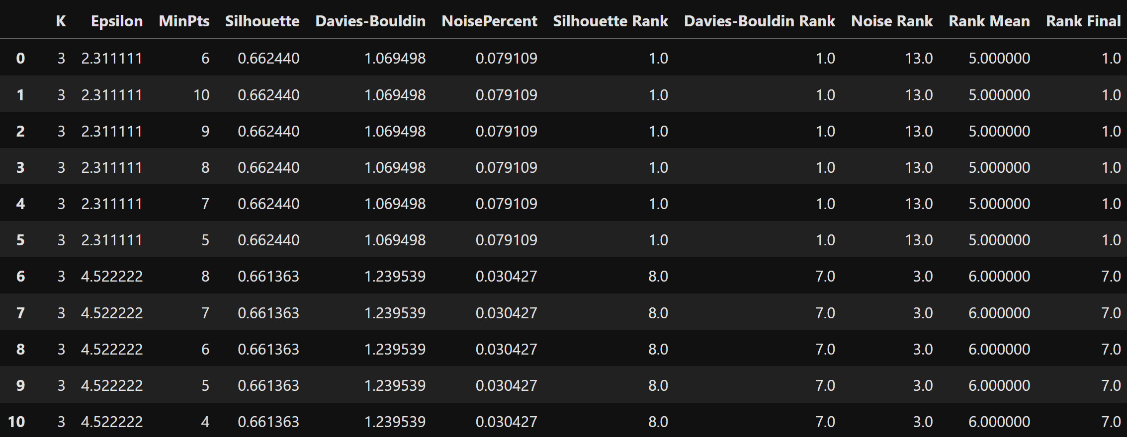
3) Analyses et conclusion
Clustering DBSCAN (feature rfm + review score)
K = 3 / Epsilon = 2,31 / MinPts = 6
Silhouette = 0,66 / Davies-Bouldin = 1,07 / Noise = 0,08%

Slide 22
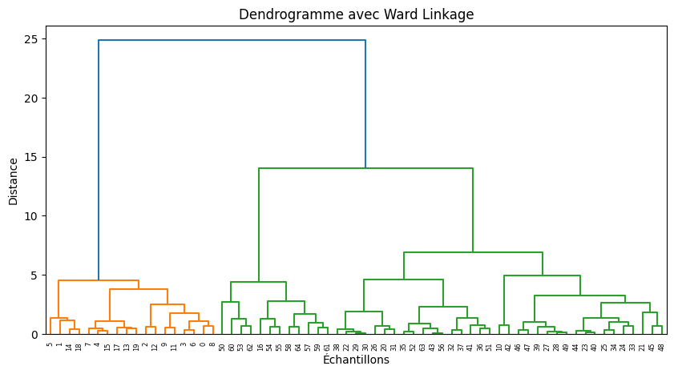
3) Analyses et conclusion
Clustering de Ward (définition)
Initialisation: Chaque point est considéré comme un cluster individuel
Fusion de clusters: Elle s’effectue de telle sorte à ce qu’on minimise l’augmentation de la variance intra-cluster
Distance euclidienne: Toujours utilisée dans le clustering de Ward

Slide 23
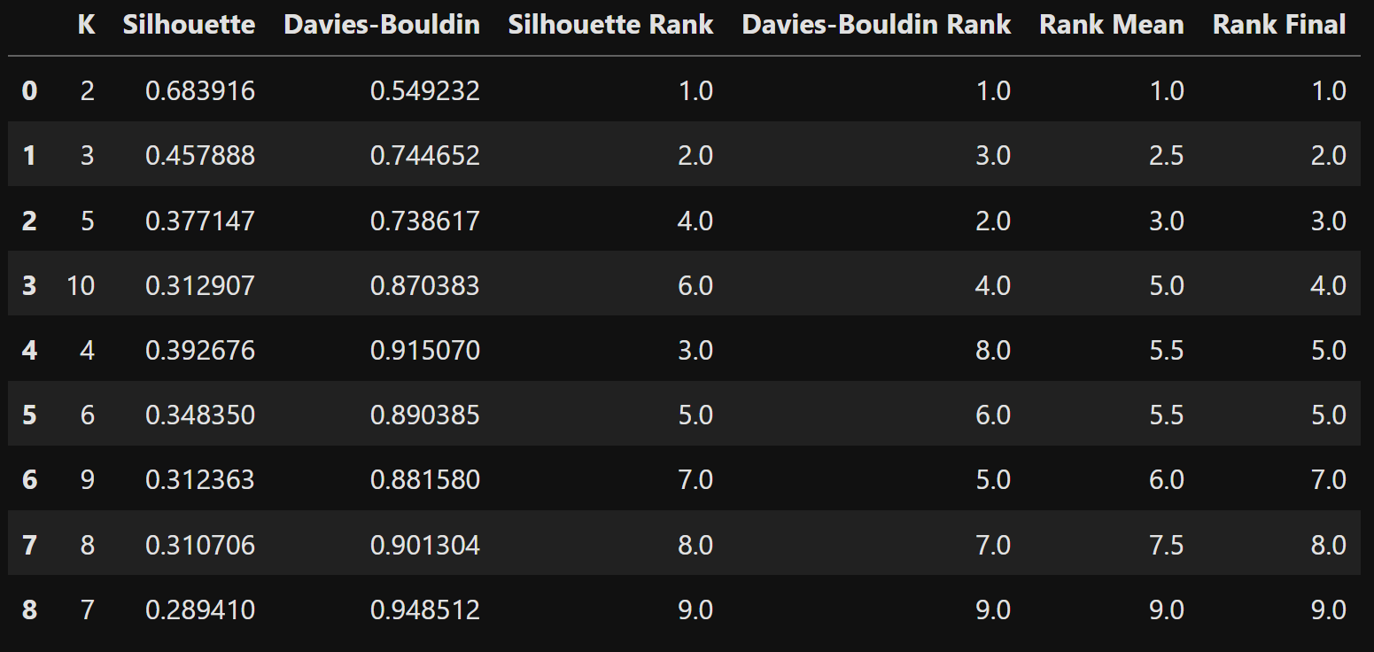
3) Analyses et conclusion
Clustering de Ward (résultats)
K = 2
Silhouette = 0,68 / Davies-Bouldin = 0,55

Slide 24
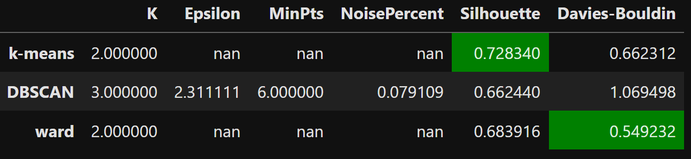
3) Analyses et conclusion
Comparaison des algorithmes de clustering
k-means et Ward sont assez similaires:
k-means sera privilégié (seul algorithme permettant le clustering sur tout le dataset)

Slide 25
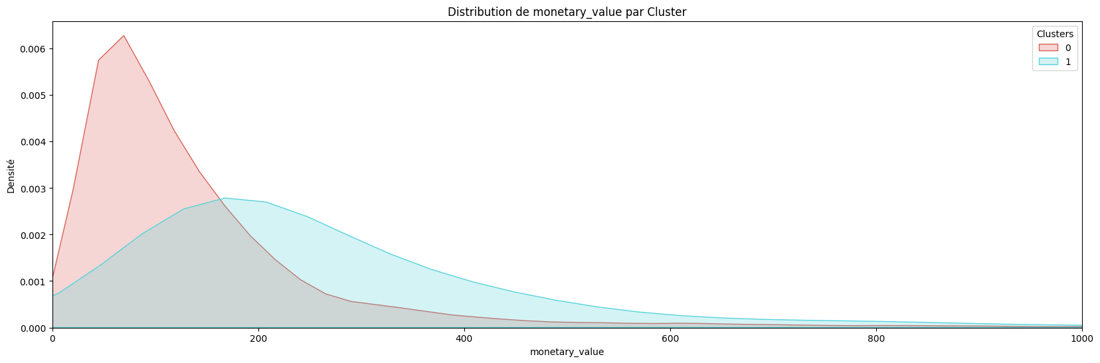
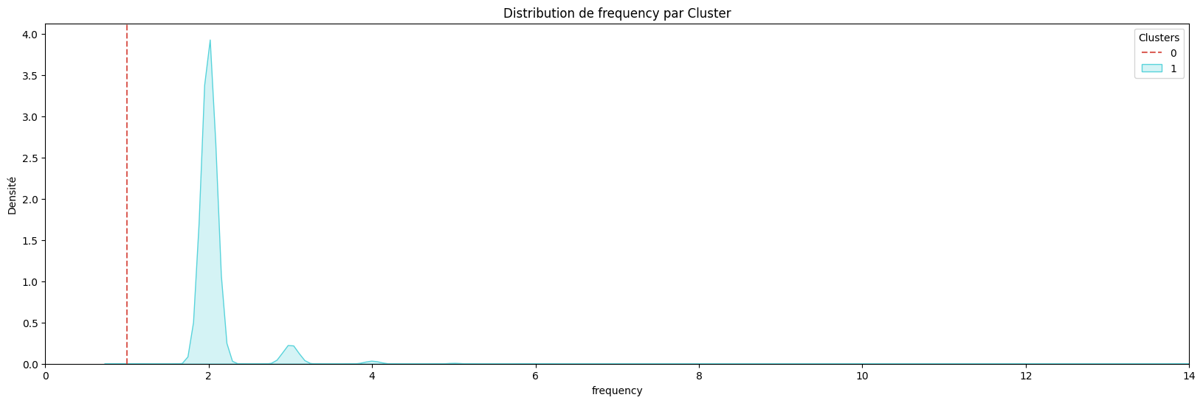
3) Analyses et conclusion
Analyse des clusters
Clients du cluster 0:
Dépensent le moins d’argent
Représentent 99,997% des clients ayant effectué une seule commande
Clustering = Simple filtrage des clients ayant effectué 1 commande

Slide 26
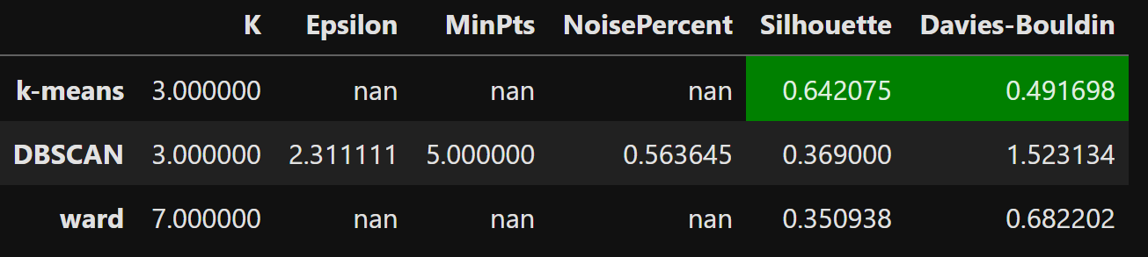
3) Analyses et conclusion
Nouveau clustering sur les clients ayant effectué 2 commandes ou plus
Features: rfm + review_score
L’algorithme k-means est clairement à privilégier

Slide 27
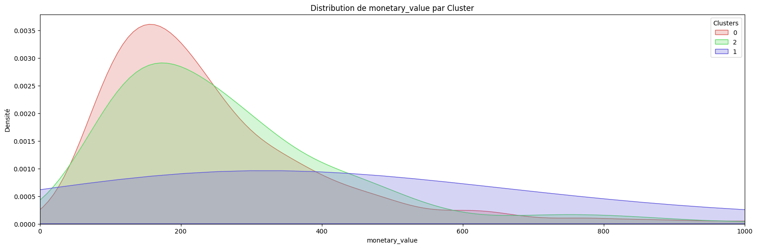
3) Analyses et conclusion
Analyse des clusters (monetary_value)
Cluster 0 et 2 : Ont tendance à acheter pour ~200$
Cluster 1 : N’ont pas de préférences particulières

Slide 28
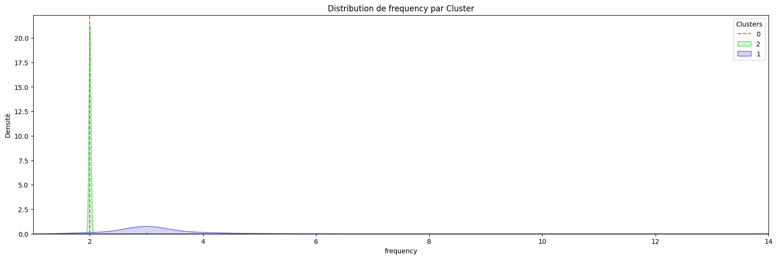
3) Analyses et conclusion
Analyse des clusters (frequency)
Cluster 0 et 2 : Ont tendance à effectuer 2 achats
Cluster 1 : Ont tendance à effectuer 3 achats

Slide 29
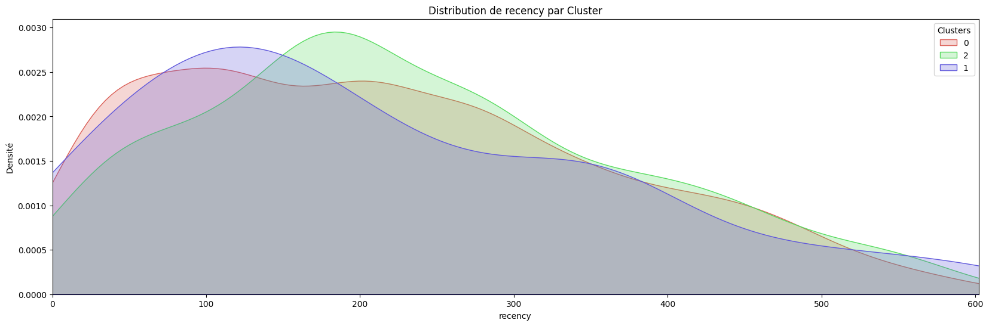
3) Analyses et conclusion
Analyse des clusters (recency)
Cluster 0 et 1 : Récence moyenne ~125 jours
Cluster 2 : Clients plus «vieux» (~200 jours)

Slide 30
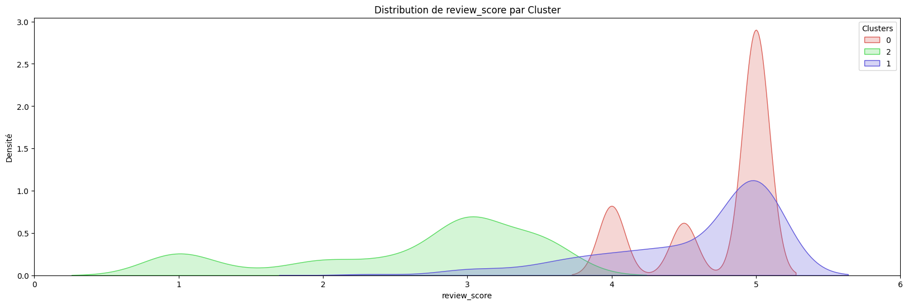
3) Analyses et conclusion
Analyse des clusters (review_score)
Cluster 0 et 1 : Clients plutôt satisfaits
Cluster 2 : Clients moins satisfaits

Slide 31
3) Analyses et conclusion
Contrat de maintenance
ARI = Adjusted Rand Index:
Mesure la similarité entre deux clusterings
Varie entre -1 (dissimilaires) et 1 (identiques)
‘’Adjusted’’ -> Ajuste la formule pour ne pas avoir de hasard
Il sera utilisé pour comparer le clustering sur tout le dataset
(1 -> 602 jours) et un clustering effectué sur une tranche (1 –> X jours)

Slide 32
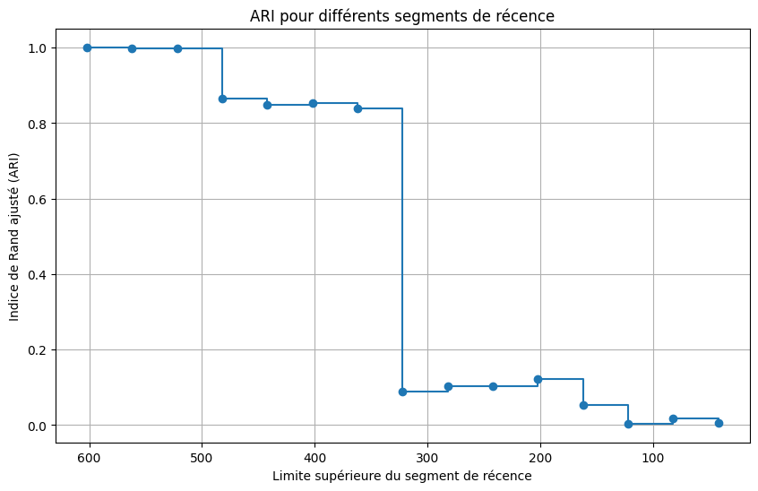
3) Analyses et conclusion
Contrat de maintenance (ARI)
Aucune influence sur la qualité du clustering:
< 100 jours de retard
Influence faible:
< 275 jours de retard
Changement de paradigme:
> 275 jours de retard

Slide 33
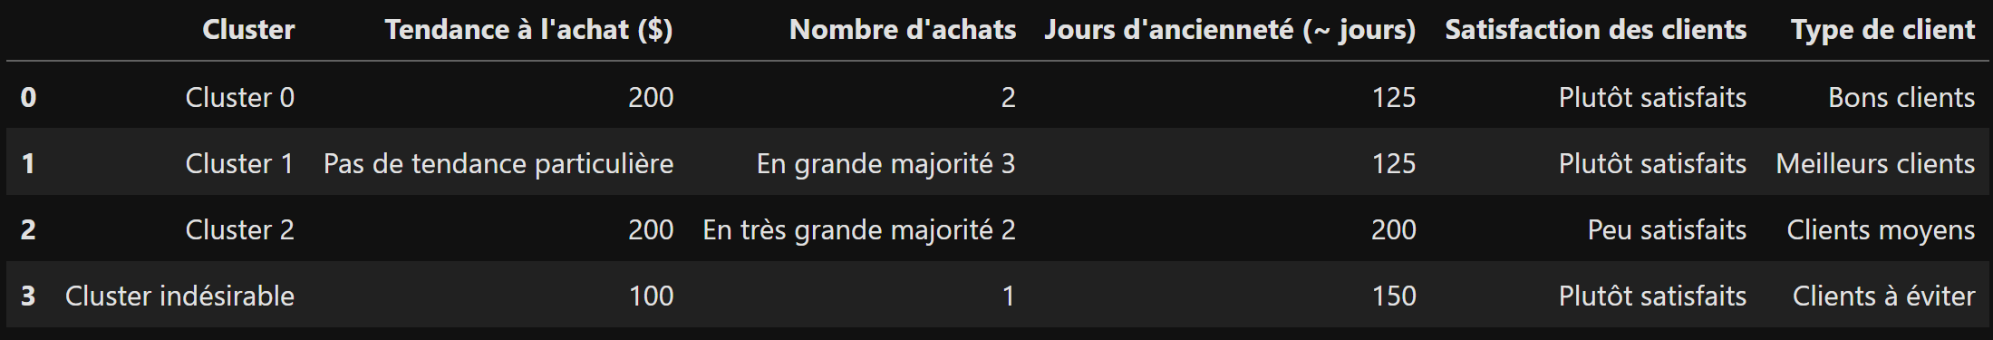
3) Analyses et conclusion
Résumé
Effectuer un filtrage des clients ayant effectué une seule commande
Clustering k-means (k = 3) sur les clients ayant effectué plus de 2 commandes
On ne perd pas en qualité sur le clustering pour < 100 jours de retard
La qualité du clustering diminue légèrement pour < 275 jours de retard
La qualité du clustering est détruite pour > 275 jours de retard

Slide 34
MERCI POUR VOTRE ATTENTION

